Slide 1
VB复习（4）

Slide 2
一、复习
1、VB复习3作业讲评

Slide 3
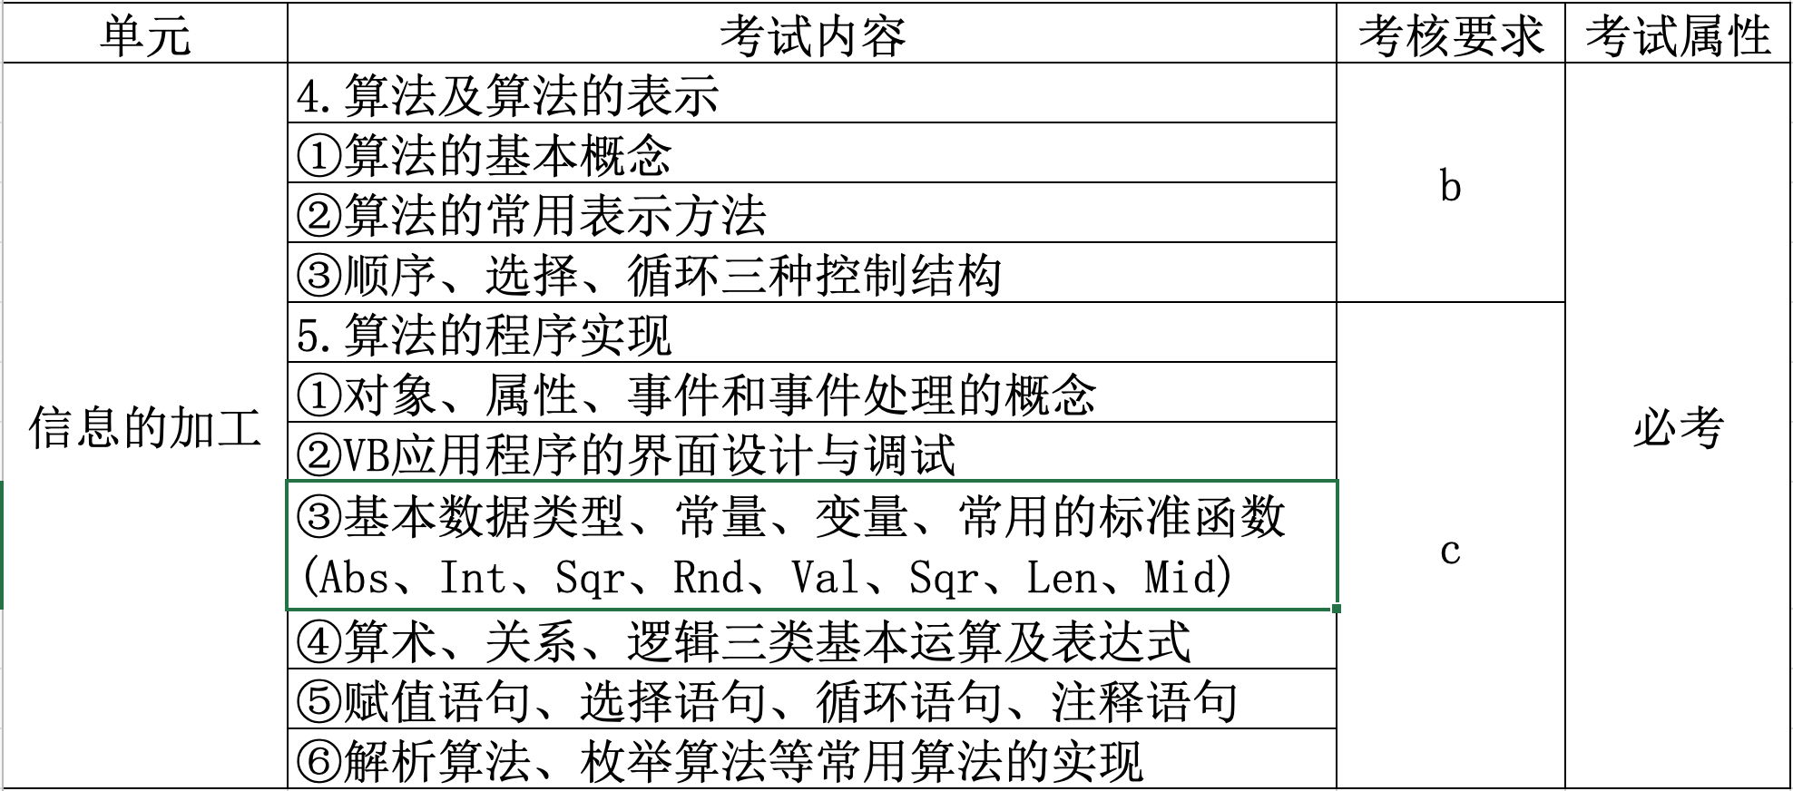
二、新课 VB复习
1、学考中对VB的要求：

Slide 4
二、新课
1、VB复习4.选择、循环结构程序的设计

Slide 5

三、课后作业
完成下发的练习：《 09_VB复习练习4.pdf》
将答案提交到：
https://ding.tomatoform.com/f/ycojfwl1
满分14分，客观题自动批改，填写代码的主观题仅收集答案供手工批改。只能在钉钉中提交，提交后会及时出成绩，也能查看自己的填报情况。因为是必须掌握的内容，所以每人可以提交多次，为防止乱填，不达到及格线8分提交不了。

